Slide 1
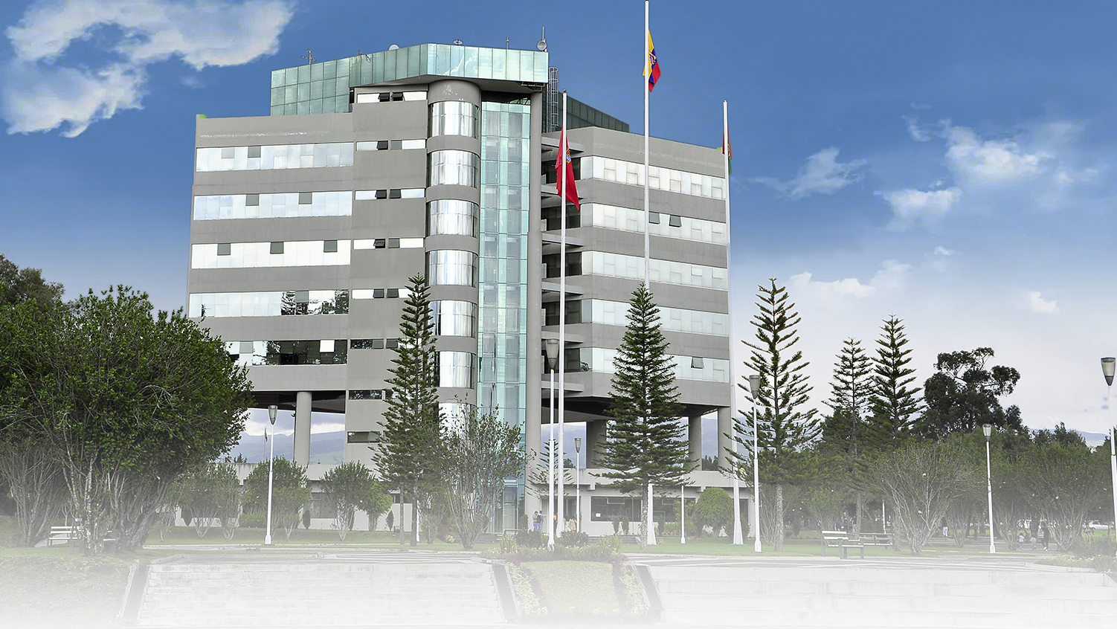
Propuesta para la evaluación física al personal del S.P.P
DEPARTAMENTO DE CIENCIAS HUMANAS Y SOCIALES

Slide 2
GLOSARIO
ANTECEDENTES
EL PROBLEMA DE INVESTIGACIÓN
MARCO TEÓRICO
METODOLOGIA DE LA INVESTIGACIÓN
ANALISIS DE LOS RESULTADOS
PROPUESTA
CONCLUSIONES Y RECOMENDACIONES

Slide 3
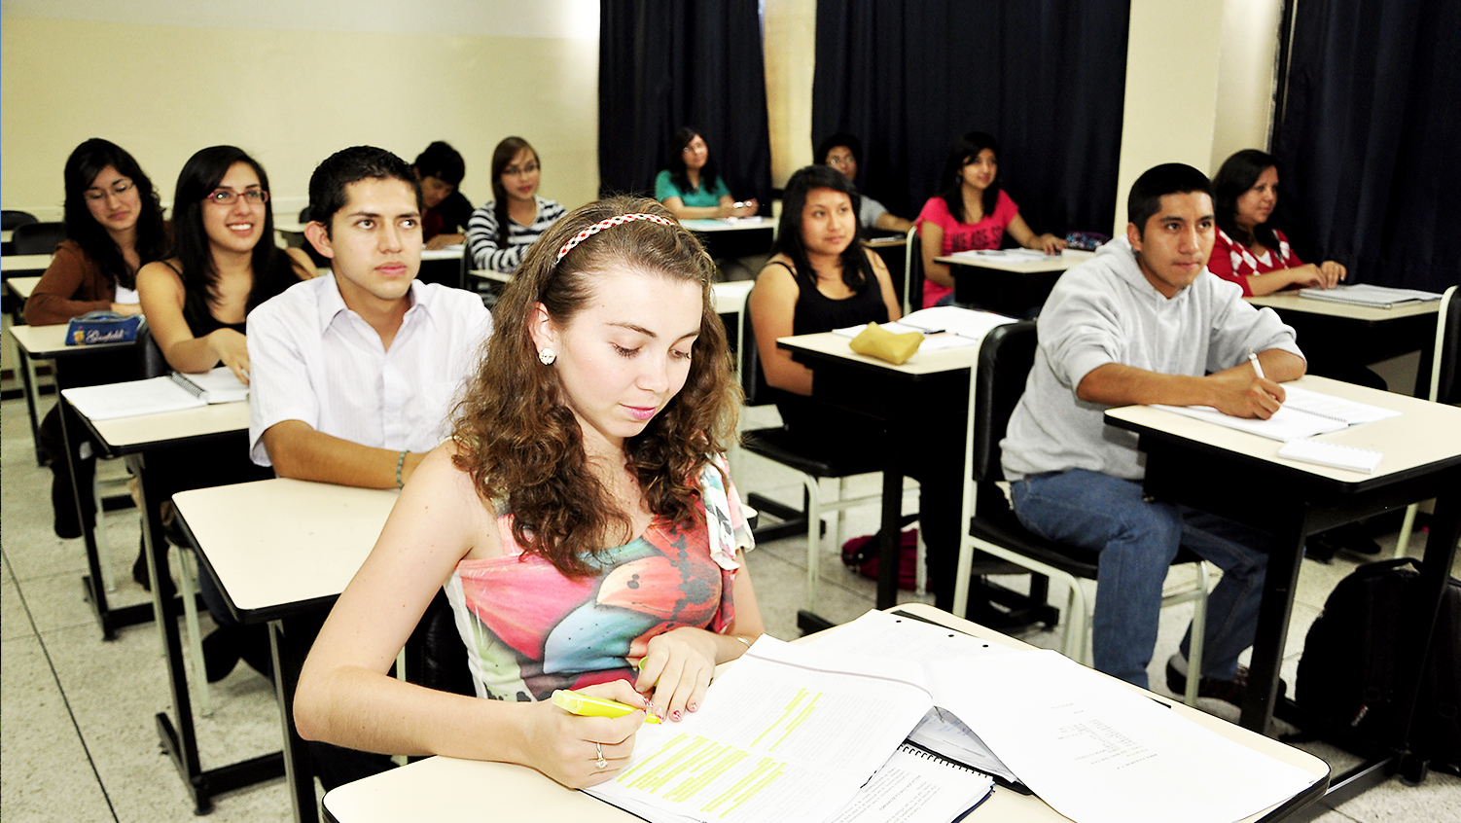
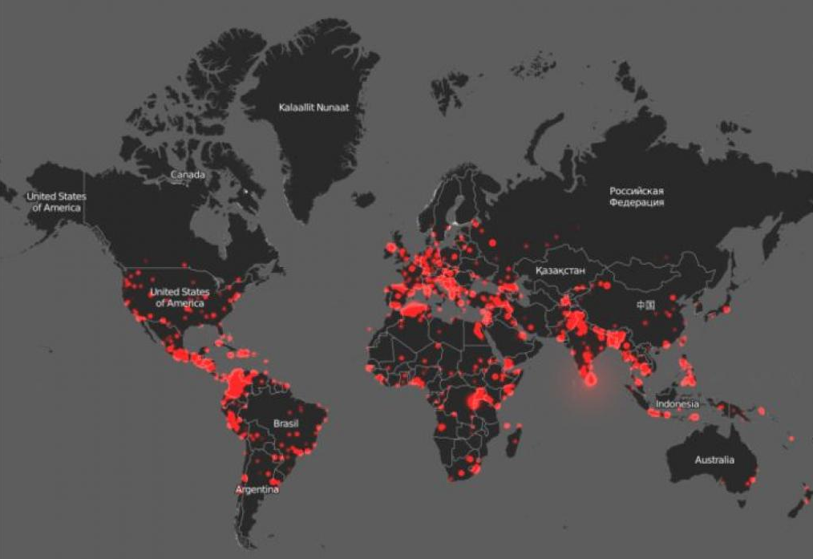
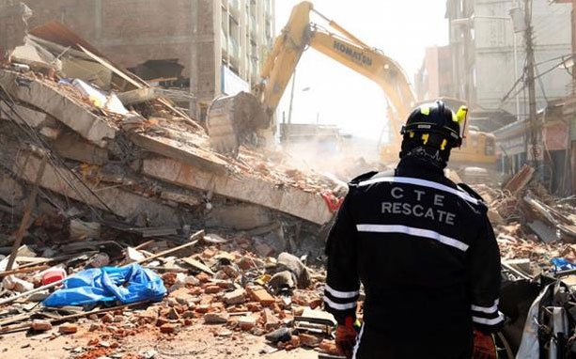
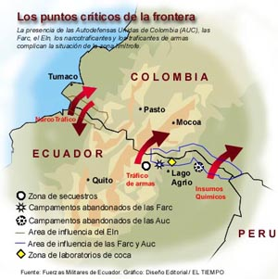
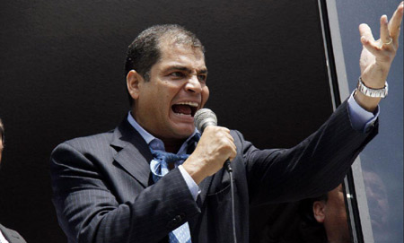
ANTECEDENTES

Slide 4
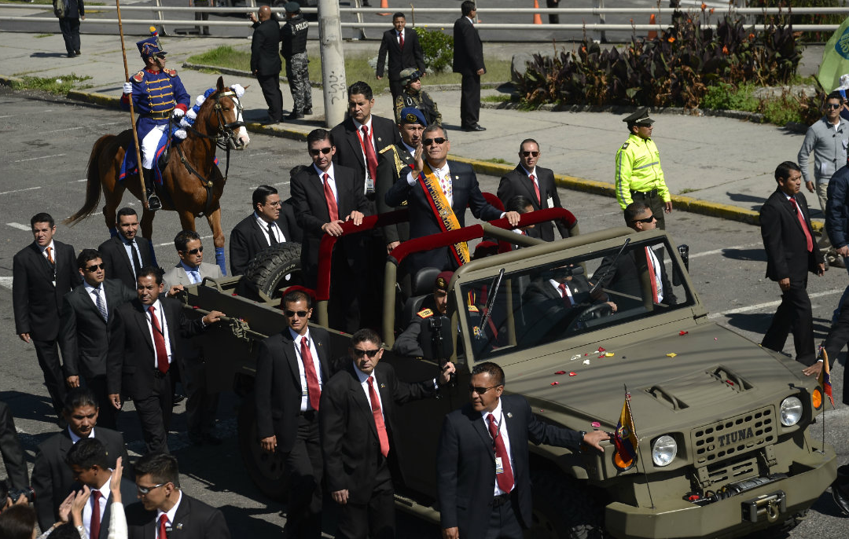
EL PROBLEMA DE INVESTIGACIÓN
DECRETO EJECUTIVO N° 243 DE 2010 FIRMADO POR EL EXPRESIDENTE RAFAEL CORREA.
REQUERIMIENTO DE PERSONAL PARA EL S.P.P
INADECUADO PROCESO DE SELECCIÓN DE PERSONAL
CARACTERÍSTICAS Y NATURALEZA DE LAS MISIONES DEL S.P.P

Slide 5
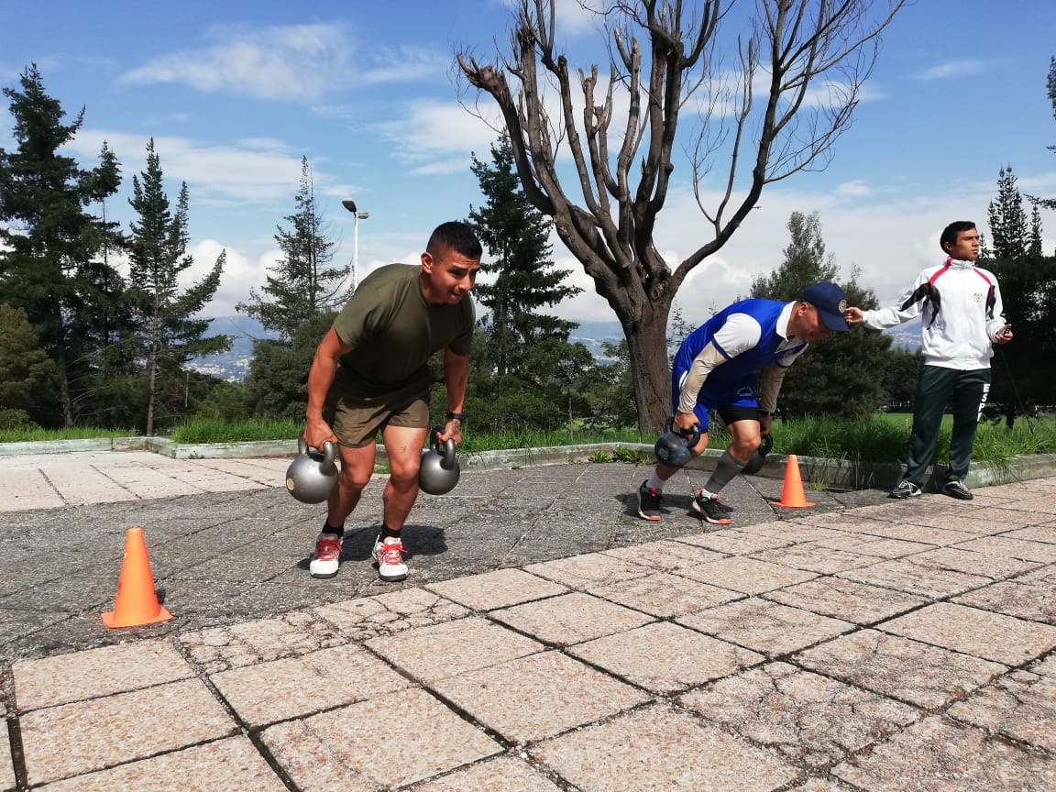
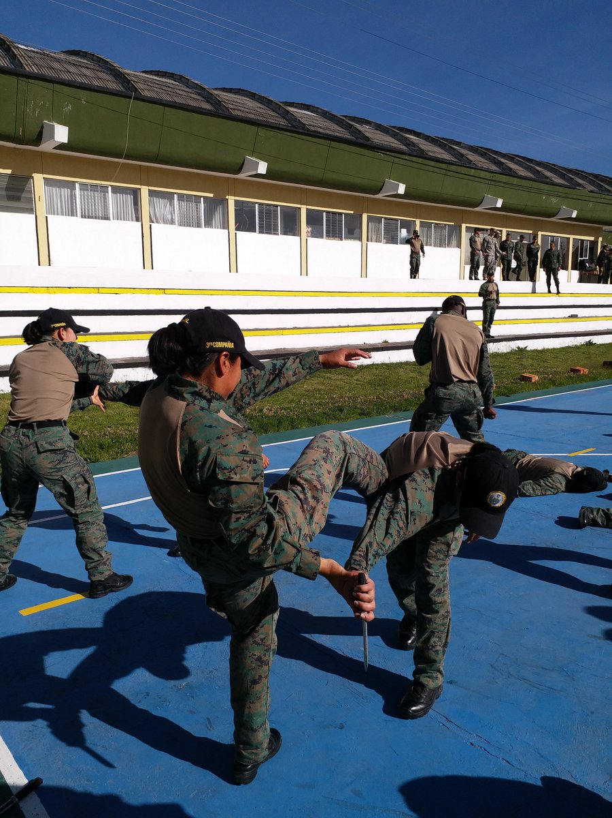
MARCO TEÓRICO
El Servicio de Protección Presidencial (S.P.P)
Condición física y entrenamiento físico militar
Evaluación de la condición física

Slide 6
METODOLOGIA DE LA INVESTIGACIÓN
Experimental
De campo
CUAN
Interpretación basada en resultados CUAN+ cual
CUAL
Población:
91 varones
15 mujeres
Diseño de Triangulación incrustado de dominancia(Creswell & Clark, 2007)
MÉTODOS
PROBLEMA DE INVESTIGACIÓN
Triangulación metodológica
INSTRUMENTOS

Slide 7
METODOLOGIA DE LA INVESTIGACIÓN
METODOS:
Análisis documental
Observación
Test
INSTRUMENTOS:
Pruebas físicas
Encuesta
VALIDEZ Y CONFIABILIDAD
Validez de contenido y Validez relacionada con el criterio

Slide 8
ANÁLISIS DE LOS RESULTADOS
MÁXIMO CONSUMO DE OXÍGENO (VO2 Max.)
Calificación | Varones |  | Mujeres
 | Cantidad | Porcentaje | Cantidad | Porcentaje
EXCELENTE | 5 | 5.5% | 0 | 0.0%
MUY BUENO | 25 | 27.5% | 0 | 0.0%
BUENO | 22 | 24.2% | 0 | 0.0%
MEDIO | 25 | 27.5% | 10 | 66.7%
MALO | 13 | 14.3% | 0 | 0.0%
POBRE | 1 | 1.1% | 5 | 33.3%
MUY POBRE | 0 | 0.0% | 0 | 0.0%
TOTAL | 91 | 100.0% | 15 | 100.0%
Valoración en base a la escala de VO2 Máximo presentada por Cooper (1982) y avalada por la Organización Mundial de la Salud (2011).

Slide 9
ANÁLISIS DE LOS RESULTADOS
PRUEBA DE VELOCIDAD
Calificación | Hombres |  | Mujeres
 | Cantidad | Porcentaje | Cantidad | Porcentaje
EXCELENTE | 27 | 29.7% | 3 | 20.0%
MUY BUENO | 16 | 17.6% | 2 | 13.3%
BUENO | 21 | 23.1% | 6 | 40.0%
POBRE | 11 | 12.1% | 2 | 13.3%
MUY POBRE | 16 | 17.6% | 2 | 13.3%
TOTAL | 91 | 100.0% | 15 | 100.0%
Escala de valoración cualitativa realizada por intervalos, de acuerdo a los resultados alcanzados, y expuestas al coeficiente de variación para reducir la dispersión de la población.
$$Cv=\frac{σ}{\left|\overline{x}\right|}⋅100$$
Zatsiorski, (1992)

Slide 10
ANÁLISIS DE LOS RESULTADOS
PRUEBA DE COORDINACIÓN
Calificación | Hombres |  | Mujeres
 | Cantidad | Porcentaje | Cantidad | Porcentaje
EXCELENTE | 41 | 45.1% | 3 | 20.0%
MUY BUENO | 16 | 17.6% | 8 | 53.3%
BUENO | 10 | 11.0% | 1 | 6.7%
POBRE | 10 | 11.0% | 0 | 0.0%
MUY POBRE | 14 | 15.4% | 3 | 20.0%
TOTAL | 91 | 100.0% | 15 | 100.0%
Escala de valoración cualitativa realizada por intervalos, de acuerdo a los resultados alcanzados, y expuestas al coeficiente de variación para reducir la dispersión de la población.
$$Cv=\frac{σ}{\left|\overline{x}\right|}⋅100$$
Zatsiorski, (1992)

Slide 11
ANÁLISIS DE LOS RESULTADOS
PRUEBA DE TRANSPORTADOS
Calificación | Hombres |  | Mujeres
 | Cantidad | Porcentaje | Cantidad | Porcentaje
EXCELENTE | 31 | 34.1% | 4 | 26.7%
MUY BUENO | 12 | 13.2% | 0 | 0.0%
BUENO | 12 | 13.2% | 7 | 46.7%
POBRE | 15 | 16.5% | 3 | 20.0%
MUY POBRE | 21 | 23.1% | 1 | 6.7%
TOTAL | 91 | 100.0% | 15 | 100.0%
Escala de valoración cualitativa realizada por intervalos, de acuerdo a los resultados alcanzados, y expuestas al coeficiente de variación para reducir la dispersión de la población.
$$Cv=\frac{σ}{\left|\overline{x}\right|}⋅100$$
Zatsiorski, (1992)

Slide 12
ANÁLISIS DE LOS RESULTADOS
PRUEBA DE FLEXIBILIDAD
Calificación | Hombres |  | Mujeres
 | Cantidad | Porcentaje | Cantidad | Porcentaje
EXCELENTE | 22 | 24.2% | 4 | 26.7%
MUY BUENO | 9 | 9.9% | 8 | 53.3%
BUENO | 15 | 16.5% | 0 | 0.0%
POBRE | 12 | 13.2% | 3 | 20.0%
MUY POBRE | 33 | 36.3% | 0 | 0.0%
TOTAL | 91 | 100.0% | 15 | 100.0%
Escala de valoración cualitativa realizada por intervalos, de acuerdo a los resultados alcanzados, y expuestas al coeficiente de variación para reducir la dispersión de la población.
$$Cv=\frac{σ}{\left|\overline{x}\right|}⋅100$$
Zatsiorski, (1992)

Slide 13
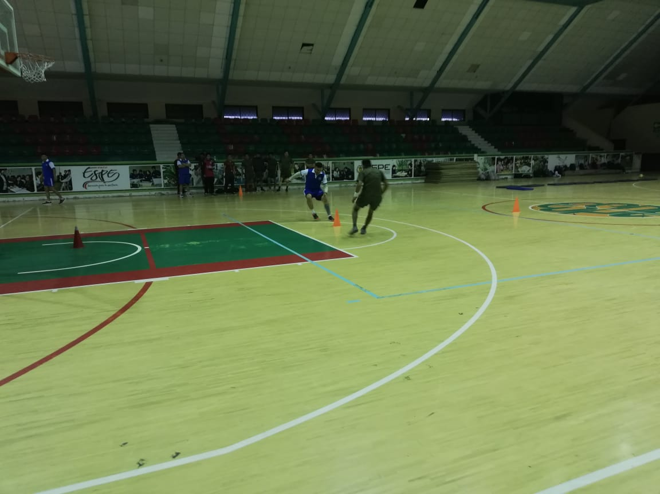
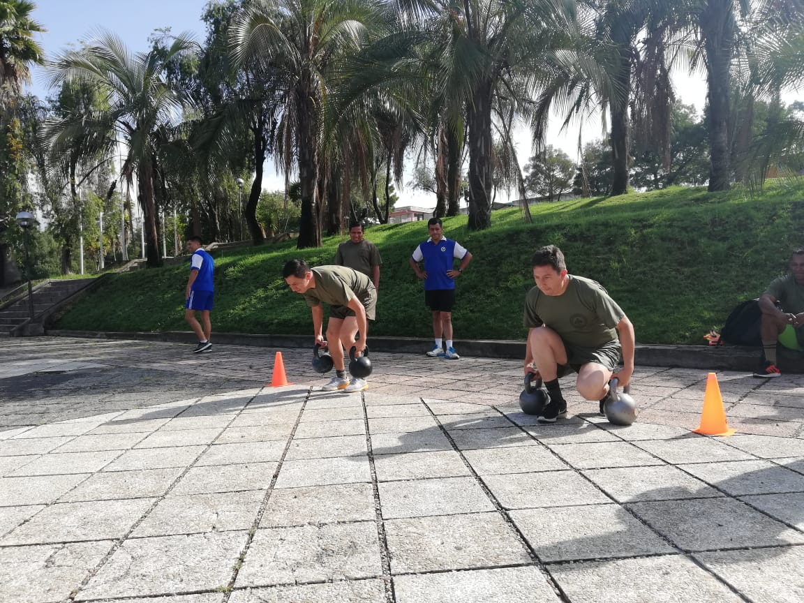
OBJETIVO Y ANÁLISIS DE LA PROPUESTA
Proponer una batería de test que mida y evalué específicamente la condición física de los miembros del Servicio de Protección Presidencial, a fin de mejorar los procesos de selección del personal que cumplirá misiones en esta unidad militar

Slide 14
OBJETIVO Y ANÁLISIS DE LA PROPUESTA
TEST O INSTRUMENTO | CAPACIDAD EVALUADA
Coordinación T-40 | Agilidad, coordinación, reacción
Velocidad de Matsudo | Rapidez de desplazamiento
Transportados | Fuerza explosiva
Yo-Yo Test | Capacidad aerobia
Flexibilidad | Flexibilidad

Slide 15
BAREMOS Y EVALUACION
Ponderación de las pruebas físicas en varones
Batería de test | Valor mínimo | Valor máximo | Ponderación
Coordinación T-40 (seg) | 15.25 | 11.6 | 100
Velocidad de Matsudo (mts) | 227 | 275 | 150
Transportados (seg) | 20.77 | 14.38 | 150
Yo-Yo Test (mts) | 600 | 1200 | 150
Flexibilidad | 14.3 | 20 | 50
Total |  |  | 600 pts.
Para eliminar la dispersión de la población, se aplicó la formula estadística del coeficiente de variación $Cv=\frac{σ}{\left|\overline{x}\right|}⋅100$.

Slide 16
RESULTADOS DE LA INVESTIGACIÓN
Ponderación de las pruebas físicas en mujeres
Batería de test | Valor mínimo | Valor máximo | Ponderación
Coordinación T-40 (seg) | 16.7 | 13.8 | 100
Velocidad de Matsudo (mts) | 182.3 | 228.1 | 150
Transportados (seg) | 20.84 | 16.5 | 150
Yo-Yo Test (mts) | 460 | 980 | 150
Flexibilidad | 9 | 19 | 50
Total |  |  | 600 pts.

Slide 17
SOFTWARE PARA EL CALCULO DE LA NOTA FINAL
X1= (((X0 – X2) * (Y1-Y2)) / (Y0-Y1))) + X2
En donde;
X0 puntaje mínimo
X1 puntaje por encontrar
X2 puntaje máximo
Y0 tiempo mínimo
Y1 tiempo a ser evaluado
Y2 tiempo máximo
Puntos |  | Tiempo
X0 | 0 | Y0 | 0
X1 | ? | Y1 | 12
X2 | 100 | Y2 | 14
Interpolación lineal. FEDEME, (2018)

Slide 18
CONCLUSIONES Y RECOMENDACIONES
Se realizó un estudió científico para proporcionar una herramienta técnica basada en los sustratos energéticos que un agente de la seguridad presidencial utiliza durante las actividades de protección a personas importantes, y de esta manera determinar las capacidades físicas condicionantes y determinantes para el ejercicio profesional.
Por tanto se recomienda:
Previo a la incorporación de personal militar al Servicio de Protección Presidencial implementar un proceso de selección tomando en consideración las herramientas técnicas debidamente sustentadas para contar con el mejor personal en esta unidad.
Planificar la realización de mismo tipo de investigación a las unidades a nivel brigada y mayores, escuelas de especialización y perfeccionamiento, unidades especiales, que a través de la Universidad de las Fuerzas Armadas o sus oficiales de Cultura física realicen pruebas físicas específicas, acordes a las misiones que desempeñan sus unidades.

